Slide 1
Трафиковые ссылки. Статистика Sape Константин Леонович, Sape.ru Савинов Петр, SeoWizard.ru

Slide 2
Трафиковые ссылки
Ссылки из новостных лент

Slide 3
Трафиковые ссылки
Ссылки из новостных лент
Региональные СМ

Slide 4
Трафиковые ссылки
Ссылки из новостных лент
Региональные СМ
Входят в Яндекс.Новости, Google.News

Slide 5
Трафиковые ссылки
Ссылки из новостных лент
Региональные СМ
Входят в Яндекс.Новости, Google.News
Размещают через Pr.sape

Slide 6
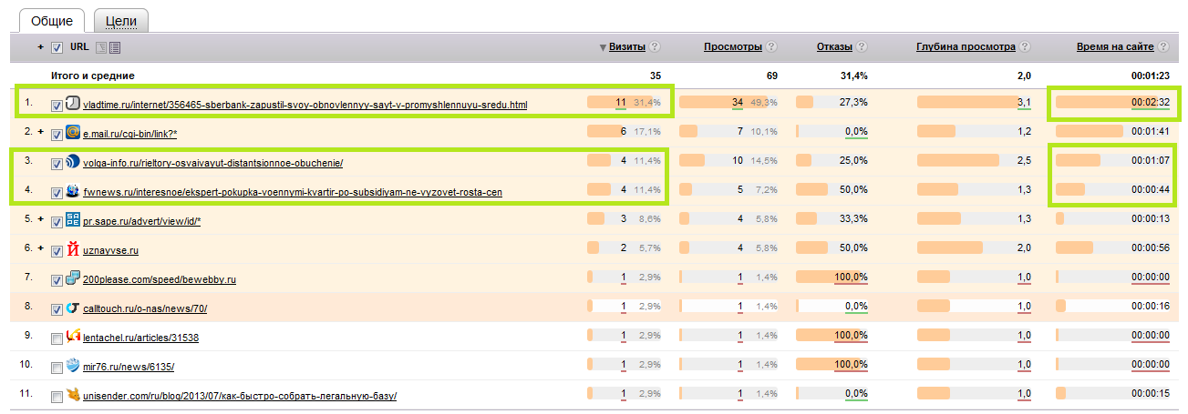
Трафиковые ссылки – пример из Метрики

Slide 7
Удивительные площадки
Размещенные статьи начинают ранжироваться в топ-30 по ключевым словам, которые содержались в этих статьях.

Slide 8
Удивительные площадки
Размещенные статьи начинают ранжироваться в топ-30 по ключевым словам, которые содержались в этих статьях.
На каждом сайте в топ-30 находится более 20 десятков размещенных через Pr.sape статей.

Slide 9
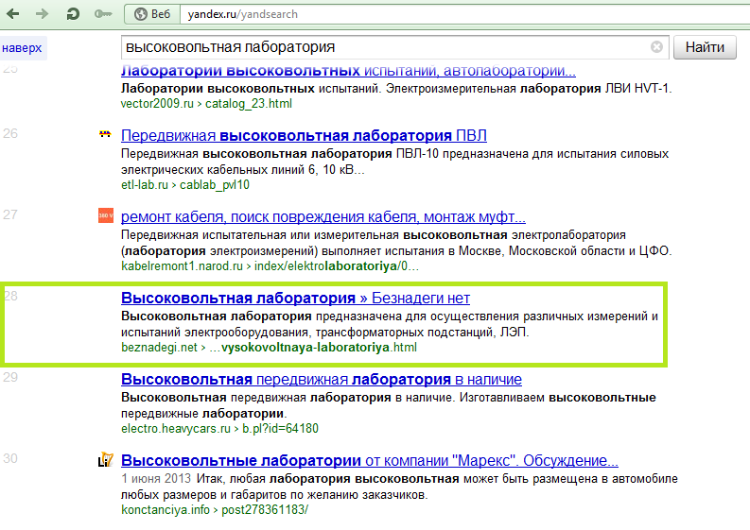
Удивительные площадки

Slide 10
Удивительные площадки – урлы для анализа
Fimip.ru
Ultraszr.ru
Logmag.net
Old.gothic.ru
Archiportal.crimea.ua
Zoomagazin.info
Polotsk-portal.ru

Slide 11
Эксперимент по ускорению индексации
Покупали твиты на страницы с размещенными ссылками. Сделали замеры спустя неделю после прогона.

Slide 12
Эксперимент по ускорению индексации
Покупали твиты на страницы с размещенными ссылками. Сделали замеры спустя неделю после прогона.
 | Не в индексе | В индексе | % в индексе
C Твиттером | 405 | 1105 | 73%
Без Твиттера | 593 | 917 | 60%

Slide 13
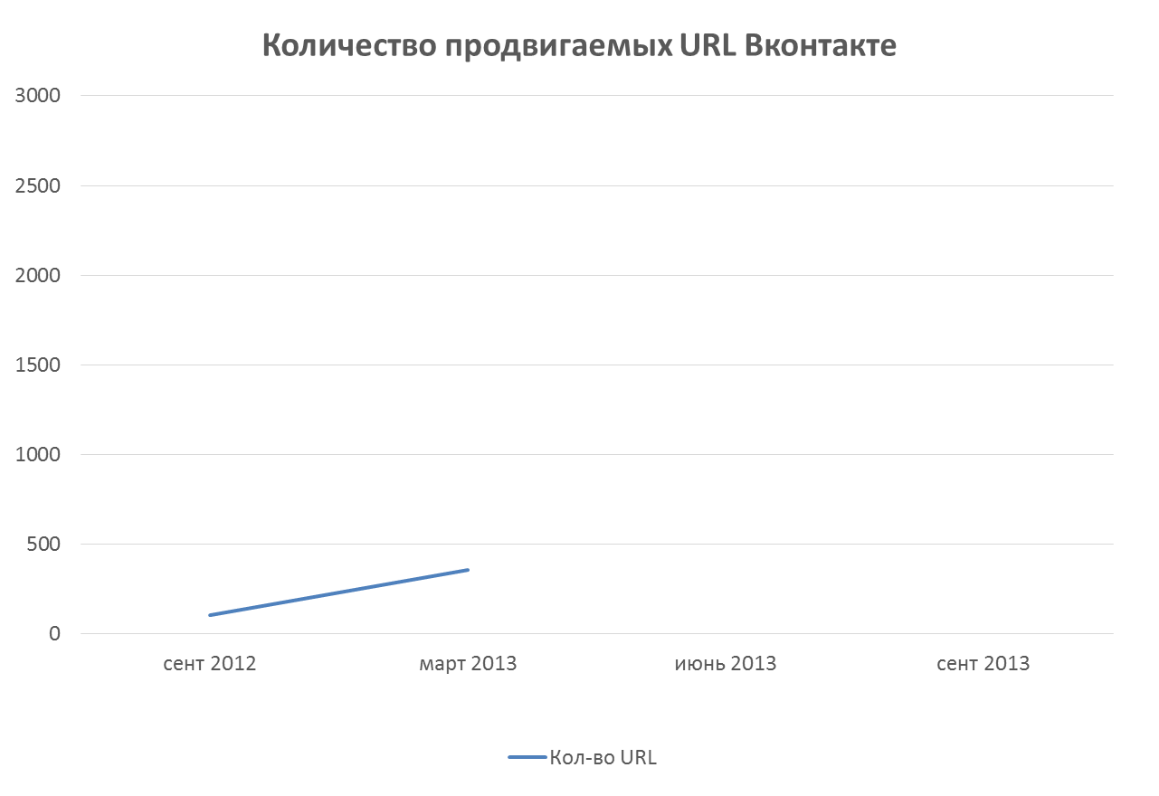
4

Slide 14
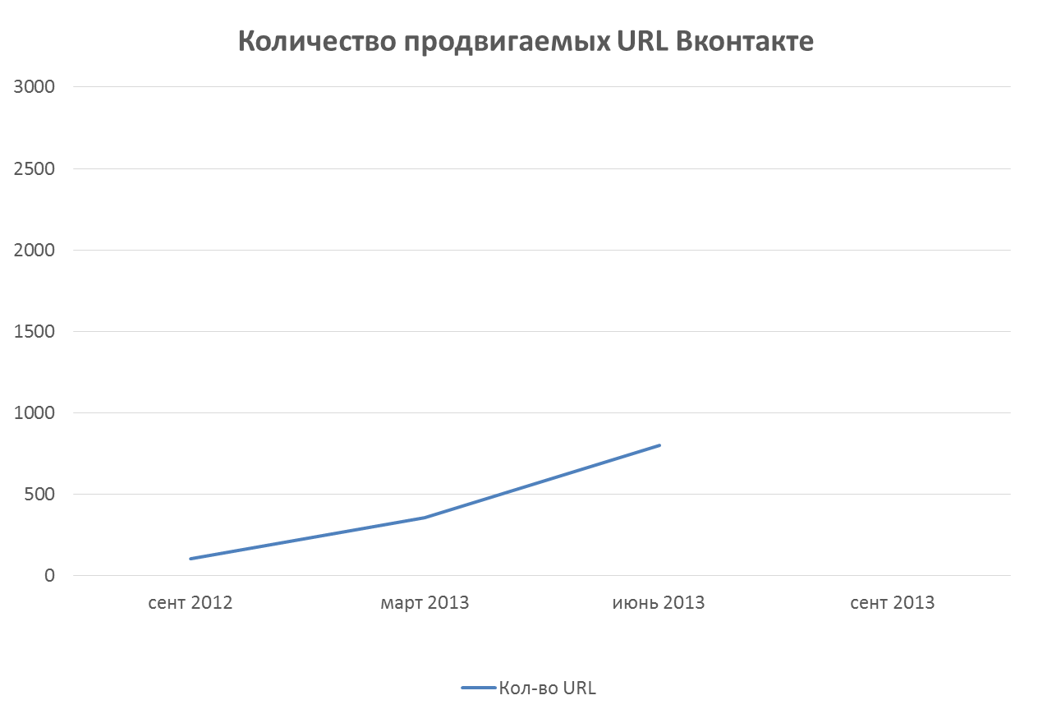
4

Slide 15
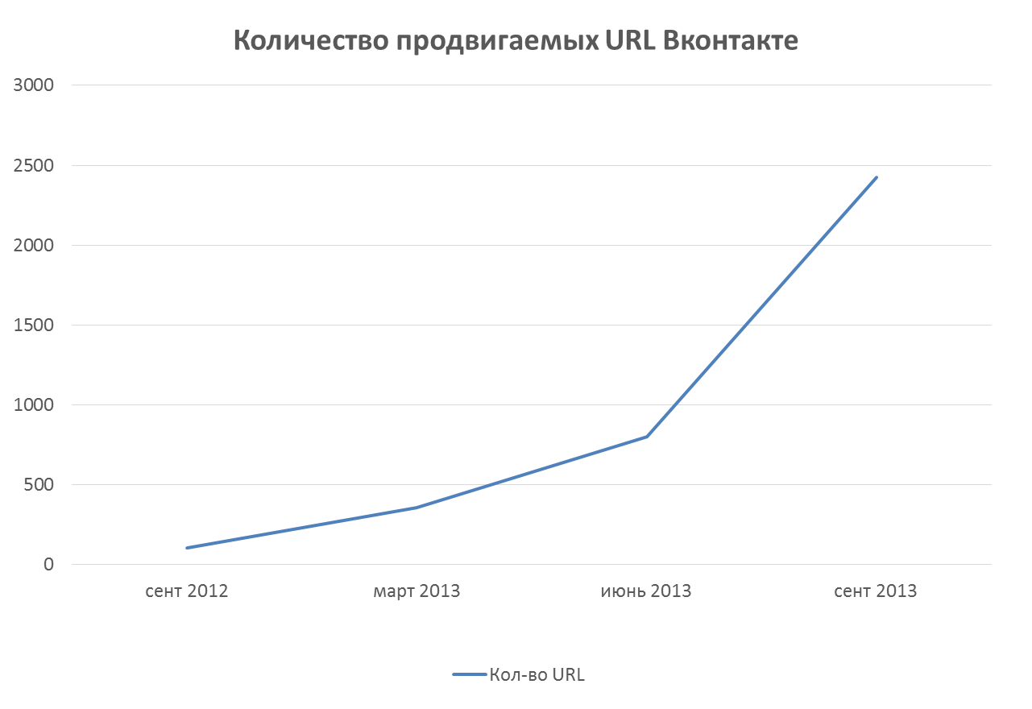
4

Slide 16
Продвижение урлов VK.com
3570 URL
Продвигаются прямо сейчас
4

Slide 17
Тренды 2013 года
АГС-40 – причины, последствия, реальные цифры
Яндекс – «Продвижение без ссылок»

Slide 18
АГС-40
Запуск – начало ноября 2013
Результаты работы нового алгоритма
Кому стало лучше?

Slide 19
АГС-40 и SAPE
Под АГС попало 14% SAPE!!!

Slide 20
АГС-40 и SAPE
Под АГС попало 14% SAPE!!!
НО, не лучшей части SAPE:

Slide 21
АГС-40 и SAPE
Под АГС попало 14% SAPE!!!
НО, не лучшей части SAPE:
ТИЦ | АГС | SAPE
ТИЦ = 0 | 98,1% | 70,5%
ТИЦ = 10 | 1,6% | 12,8%
ТИЦ > 10 | 0,3% | 16,7%

Slide 22
АГС-40 для ЯК и DMOZ
АГС по ЯК и Дмоз:

Slide 23
АГС-40 для ЯК и DMOZ
АГС по ЯК и Дмоз:
1800 - сайты в ЯК
2000 - сайты из ДМОЗ

Slide 24
АГС-40 для ЯК и DMOZ
АГС по ЯК и Дмоз:
1800 - сайты в ЯК
2000 - сайты из ДМОЗ
Для справки – в Sape торгует более 28000 сайтов сайтов из Яндекс.Каталога (всего в ЯК 131000 сайтов)

Slide 25
Продолжаем исследовать АГС

Slide 26
АГС-40 по тематикам
В SAPE более 50 тематик для сайтов

Slide 27
АГС-40 по тематикам
В SAPE более 50 тематик для сайтов
Топ 4 тематики, которые попали под АГС: Блоги – 12,1% Строительство – 9,2% Авто – 6,8% Путешествия – 4,3% остальные тематики менее 4%

Slide 28
АГС-40 по тематикам
Блоги – 12,1% - высокий показатель, почему?

Slide 29
АГС-40 по тематикам
Блоги – 12,1% - высокий показатель, почему?
Попали под АГС площадки на бесплатной системе создания сайтов (домен 3ув)

Slide 30
АГС-40 по тематикам
Блоги – 12,1% - высокий показатель, почему?
Попали под АГС площадки на бесплатной системе создания сайтов (домен 3ув)
АГС «выкашивал» по 600-700 сайтов в день.

Slide 31
Яндекс тоже совершает ошибки
с начала АГС-40 по 10 февраля 2014 года из под АГС вышло более 15000 сайтов.

Slide 32
Яндекс тоже совершает ошибки
с начала АГС-40 по 10 февраля 2014 года из под АГС вышло более 15000 сайтов.
19% амнистированных сайтов с тИЦ

Slide 33
Яндекс тоже совершает ошибки
с начала АГС-40 по 10 февраля 2014 года из под АГС вышло более 15000 сайтов.
19% амнистированных сайтов с тИЦ
3,3% амнистированных сайтов в ЯК

Slide 34
Яндекс тоже совершает ошибки
с начала АГС-40 по 10 февраля 2014 года из под АГС вышло более 15000 сайтов.
19% амнистированных сайтов с тИЦ
3,3% амнистированных сайтов в ЯК
3,6% амнистированных сайтов в ДМОЗ

Slide 35
Яндекс тоже совершает ошибки
с начала АГС-40 по 10 февраля 2014 года из под АГС вышло более 15000 сайтов.
19% амнистированных сайтов с тИЦ
3,3% амнистированных сайтов в ЯК
3,6% амнистированных сайтов в ДМОЗ
Например, сайт с 800к страниц и тиц = 1400 ушел под АГС и был амнистирован через 20 дней.

Slide 36
АГС-40 – кого обошел стороной?
Под АГС попало:
2% ссылок, купленных вручную в Sape

Slide 37
АГС-40 – кого обошел стороной?
Под АГС попало:
2% ссылок, купленных вручную в Sape
0,34% ссылок купленных в SeoWizard.ru

Slide 38
АГС-40 – кого обошел стороной?
Под АГС попало:
2% ссылок, купленных вручную в Sape
0,34% ссылок купленных в SeoWizard.ru Больше всего пострадали проекты, закупаемые по автофильтрам с тИЦ=0

Slide 39
Выводы по АГС-40
Почти все сайты под АГС с тиц=0 (98%)

Slide 40
Выводы по АГС-40
Почти все сайты под АГС с тиц=0 (98%)
Сайты с ЯК и ДМОЗ – менее 2%

Slide 41
Выводы по АГС-40
Почти все сайты под АГС с тиц=0 (98%)
Сайты с ЯК и ДМОЗ – менее 2%
78% сайтов были сателлитами размером не более 500 страниц

Slide 42
Выводы по АГС-40
Почти все сайты под АГС с тиц=0 (98%)
Сайты с ЯК и ДМОЗ – менее 2%
78% сайтов были сателлитами размером не более 500 страниц
поАГСились сетки сателлитов (от 500 до 9000 сайтов), в том числе у крупных СЕО-компаний.

Slide 43
Выводы по АГС-40
Почти все сайты под АГС с тиц=0 (98%)
Сайты с ЯК и ДМОЗ – менее 2%
78% сайтов были сателлитами размером не более 500 страниц
поАГСились сетки сателлитов (от 500 до 9000 сайтов), в том числе у крупных СЕО-компаний.
Была сильно зафильтрована одна из систем по созданию бесплатных сайтов на своем поддомене.

Slide 44
Выводы по АГС-40
Почти все сайты под АГС с тиц=0 (98%)
Сайты с ЯК и ДМОЗ – менее 2%
78% сайтов были сателлитами размером не более 500 страниц
поАГСились сетки сателлитов (от 500 до 9000 сайтов), в том числе у крупных СЕО-компаний.
Была сильно зафильтрована одна из систем по созданию бесплатных сайтов на своем поддомене.
Хорошие сайты пострадали по ошибке, многие вернулись в индекс. Спасибо, Яндекс, что сделал базу САПЕ лучше!

Slide 45
Продвижение без ссылок

Slide 46
Продвижение без ссылок
За месяц «паникеры» потеряли 22% запросов из топ10 и 34% проиндексированных ссылок

Slide 47
Продвижение без ссылок
За месяц «паникеры» потеряли 22% запросов из топ10 и 34% проиндексированных ссылок
Проекты, не выключавшие ссылки в декабре, на начало февраля увеличили количество запросов в топ10 на 8%

Slide 48
Аттестация – edu.sape.ru
Реальный способ проверить свои знания по всем системам Sape

Slide 49
Аттестация – edu.sape.ru
Реальный способ проверить свои знания по всем системам Sape
Весомая строчка в резюме

Slide 50
Аттестация – edu.sape.ru
Реальный способ проверить свои знания по всем системам Sape
Весомая строчка в резюме
Прикольный сертификат на стену в кабинете

Slide 51
Аттестация – edu.sape.ru
Реальный способ проверить свои знания по всем системам Sape
Весомая строчка в резюме
Прикольный сертификат на стену в кабинете
Преимущество перед конкурентами

Slide 52
Аттестация – edu.sape.ru
Реальный способ проверить свои знания по всем системам Sape
Весомая строчка в резюме
Прикольный сертификат на стену в кабинете
Преимущество перед конкурентами
Прямой линк с поддомена sape.ru ☺

Slide 53
Спасибо за внимание! Константин Леонович, Петр Савинов 77@sape.ru, petr@sape.ru blog.sape.ru

